Slide 1




中
国
盈智IPA系统
Engero IPA System

Slide 2
作品信息 App Information
参赛作品 entries：盈智IPA系统
参赛团队/个人照片
Photo
队伍名称 Team Name：
队伍成员 Team Member：
队伍口号 Team Name： 让物流行业更智能更专业！
所在单位和部门 Enterprise :青岛盈智科技有限公司-智慧供应链事业部
作品应用场景 Application Scope ：物流业
作品应用主要项目Main Projects of Work Application ：
其它

Slide 3

需求分析
Requirement analysis
国际物流单证流程：
货物流
国际物流单证处理痛点繁多：
业务环节众多，信息流转路径冗长
信息孤岛林立，操作方式的变革止步于“复制粘贴”
每天工作中4-5小时用于较机械的录入、查询等系统操控
单证流
资金流

Slide 4
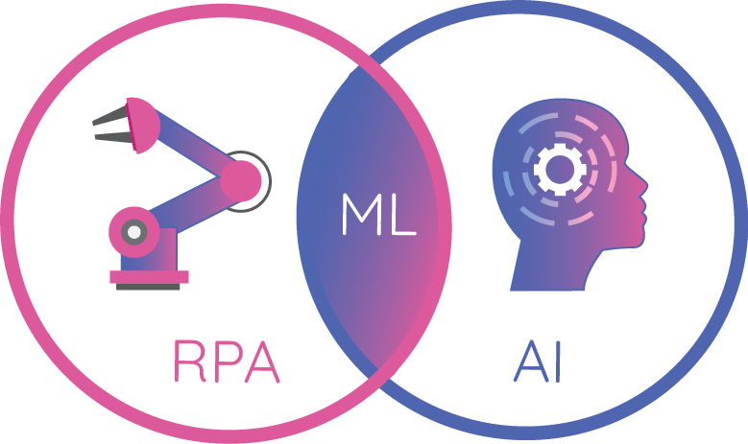
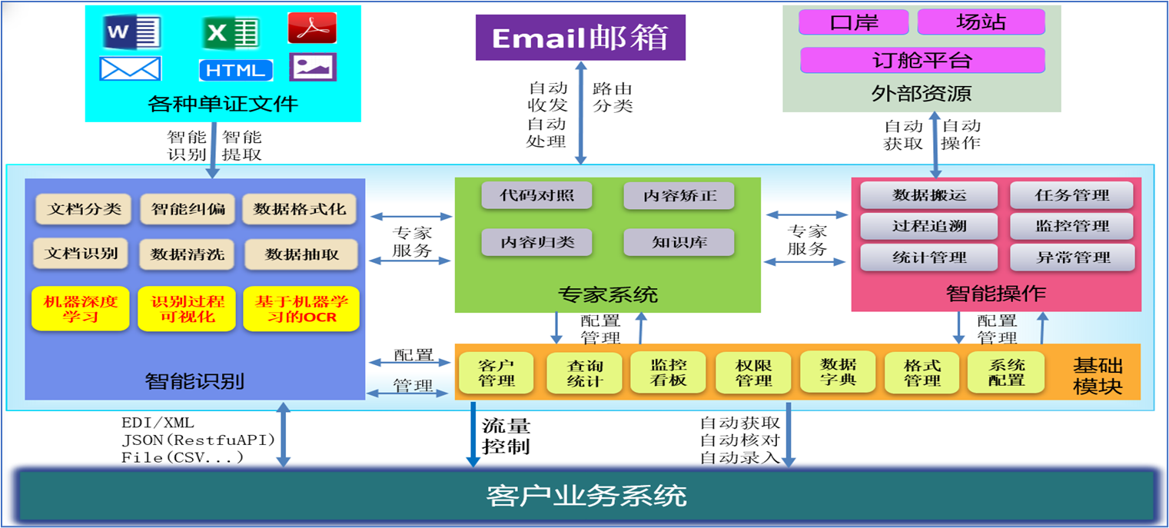
项目架构与方案介绍
Product Architecture and Solution Introduction
Intelligent Process Automation （IPA）——智能流程自动化，即通过现代技术应用模仿人完成商业过程中的各项任务。
IPA有什么作用?
1.IPA是针对国际物流单证业务流程的体系化优化和改革。
2.IPA功能在业务节点中全面覆盖将是业务流程和服务模式的一次革命性飞跃。

Slide 5
项目架构与方案介绍
Product Architecture and Solution Introduction
盈识
——智能识别
盈 智
IPA核心模块
盈睿
——智能操作
盈博
——智能决策

Slide 6

执行流程图
Execution Flow Chart
1.行为记录和分析
5.优化迭代
2.方案设计
4.测试
和试点
3.概念验证

Slide 7
模式和技术创新性
Mode and Technological Innovation
机器人流程自动化（RPA）
机器人流程自动化（RPA）是指使用软件机器人，自动执行从业者每天需要耗费大量时间的重复性的工作。这个软件机器人并不是实际意义上的机器人，而是由程序开发人员编写的智能化软件，该软件机器人通过模拟人类和计算机的交互，实现工作流程的自动化。机器人流程自动化提供了一种非入侵性的自动化方法来优化工作流程，可以保持企业本身基础应用程序的完整性。
光学字符识别（OCR）
光学字符识别（OCR）是指通过计算机技术和光学识别技术把电子文档中的文字识别提取出来，转化为标准的格式化数据。本作使用机器深度学习的分类器技术，配合基于机器学习的OCR文本识别技术，识别准确率达到97~99%，属业界顶尖水平。人工神经网络充当特征提取器和分类器的功能，输入是字符图片，输出是识别结果。OCR系统主要由以下几个部分组成，图像输入、预处理图片、二值化图片、去除噪声、自动倾斜校正、版面分析、字符切割、字符识别、版面恢复、后处理、校对等。
电子格式文档的识别
鉴于OCR技术无法对电子格式文档的识别达到100%的准确，盈智科技自主研发了基于机器学习的电子格式的文本识别技术，机器深度学习的文本分类技术，友好的界面配置及提取规则设置，界面配置+文本识别技术+NLP技术，对业务数据做提取和整理，纠错，100%文本提取准确率，并能针对特殊符号如复选框等字符的提取。
人工智能（AI）
本作使用机器深度学习技术进行AI智能文件分类，在保持高精度分类的情况下加快训练速度和测试速度，方案训练模型在使用标准多核CPU的情况下10分钟内处理超过10亿个词汇，与大部分其它的深度模型相比，大大缩短训练时间。

Slide 8
模式和技术创新性
Mode and Technological Innovation
作品的亮点
1、拓展了RPA技术应用的广度
本作首次将RPA技术引入到国际物流领域，在班轮订舱、货运代理业务中得到深入应用，并获得了显著收益。在后续的产品化升级过程中，盈智IPA服务范围又延伸到报关报检和审单等业务环节，应用范围在国际货运物流和外贸进出口业务中进一步拓展。目前，RPA呈现出行业间发展不均的态势，相较RPA在银行及证券行业中90%左右的推广度，其在物流行业尤其是国际物流行业的的推广度仍处于起步阶段，本作将RPA与国际物流实务融合，拓展了RPA技术应用的广度。
2、拓展了RPA技术应用的深度
尽管RPA技术在不同行业的推广程度分布不均，但各行业具体应用到RPA时的职能部门却很相似，主要集中在财务、IT和人力资源部门，前线业务部门应用较少。财务、IT、人力资源的应用场景流程简单，规则明确，实施难度低，是RPA技术理想的应用场景。而前线业务的应用场景就要复杂得多，流程复杂、链条长，多流程交叉，规则不标准，实施难度大等都是RPA技术在前线业务推广的阻碍。本作是在环境复杂的前线业务部门中应用RPA技术，通过对生产流程的优化，利用OCR、AI、机器学习等技术大幅减少人工，提高效率，直接创造经济收益，效果显著，将RPA带入业务深水区，拓展了RPA技术应用场景的深度。
作品的创新点
1、AI+OCR技术在传统物流行业的首次落地
2、AI技术与复杂的业务场景结合，重塑客户的业务流程。
3、相较行业中其他尝试方案更加智能，自动化程度更高

Slide 9
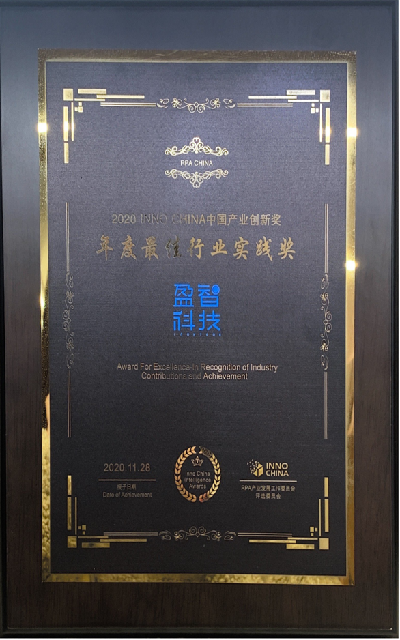
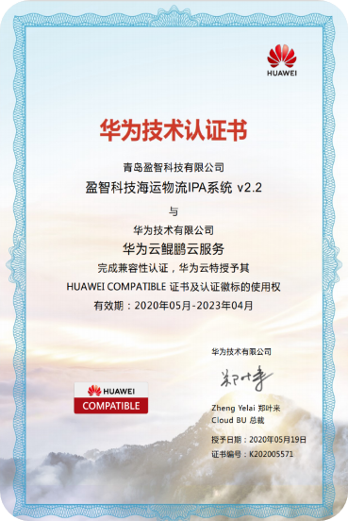
方案价值与收益
Solution Value and Revenue
推广价值
1、RPA技术所具有的人工智能、流程自动化、自动识别、机器学习等功能非常适合物流行业产业升级和流程优化，是对降低物流费用，从而降低社会总成本极具潜力的解决方案，其经济效益不可估量。
2、盈智IPA的产品愿景就是通过彻底替代人工，实现流程自动化，随着逐步在行业中得到推广，使更多的企业从人力密集型的发展模式向科技密集型过度，完全避开传统发展途径中的雷区，大幅降低成本，大幅提高效率，对行业中的落后产能进行降维打击，迫使RPA在行业中普及，最终倒逼物流行业产业升级，加快行业信息化进程。
经济收益
1、货运代理板块实际应用效果：代理订舱业务在人员配置和工作强度基本不变得情况下，完成业务量较往月增长约35%，同时数据实时性及客户服务满意度得到明显提升。
2、接收和录入订舱信息新旧模式对比效果：新IPA模式较原人工模式效率提升100倍。以人均每月业务量1000票测算，仅订舱信息录入一个工作步骤中IPA各模块协同即可完成约1.5人每月的工作量
本作荣获“2020 INNO CHINA 中国产业创新奖年度最佳行业实践奖”
本作得到华为云鲲鹏认证,并成为华为云商城物流IPA产品的严选供应商

Slide 10
方案价值与收益
Solution Value and Revenue
聚焦国际物流行业，旨在为企业降低成本，控制风险，提升服务，增强市场竞争力。
降低人工成本
降低培训成本
智能机器人替代人员操作
智能决策取代人员判别
控制经验风险
提高服务质量
操作准确率100%
流程执行率100%
高效、精准服务

